Slide 1

ÇEVRE YÖNETİMİ GENEL MÜDÜRLÜĞÜ
ÖLÇÜM VE İZLEME DAİRESİ BAŞKANLIĞI
KEMAL ÜNSAL
Daire Başkanı
Tel :0.312.498 21 65
Faks :0.312.498 21 66
ANTALYA
2011

Slide 2
ÖLÇÜM VE İZLEME DAİRESİ BAŞKANLIĞI
Ölçüm ve İzleme Daire Başkanlığı
Yeterlik ve Kalite Şube Müdürlüğü
Endüstriyel Kirlilik İzleme Şube Müdürlüğü
Hava Kalitesi İzleme Şube Müdürlüğü
Su ve Toprak Kalitesi İzleme Şb. Müdürlüğü
Laboratuvar Şube Müdürlüğü

Slide 3
ÖİD GÖREVLERİ
Her türlü izin, izleme ve denetimlere esas teşkil eden ölçüm ve analizleri yapmak/yaptırmak
b) Hava, su ve toprak kalitesi konusunda izleme sistemlerini kurmak, izleme programlarını oluşturmak, izleme yapmak/yaptırmak, değerlendirmek, raporlamak
c) Hava ve su kirliliği ölçüm istasyonlarının yer seçimlerini yaparak kurmak/kurdurmak,

Slide 4
ÖİD GÖREVLERİ
ç) Seyyar su/atık su Laboratuarları ile havzalarda ve denizlerde izleme ve denetim programlarını yapmak ve uygulamak,
d) Çevre ölçüm ve analiz yöntemlerine ilişkin standartları belirlemek, uygulamak ve uygulatmak, standart taslaklarına görüş vermek,
e) Ölçüm, izleme ve analiz sistemlerine yönelik Kalite Yönetim Sistemlerini oluşturmak ,

Slide 5
ÖİD GÖREVLERİ
f) Laboratuarların uzaktan denetlenmesi ve izlenmesi amacıyla yeterlik testleri düzenlemek ve/veya düzenlettirmek
g) Her türlü kirletici yayan sanayi tesislerinin envanterini tutmak;havaya, suya ve toprağa verdikleri emisyon ve deşarjları izlemek, izleme verilerini kayıt altına almak, raporlamak
h) Sanayi tesislerine sürekli emisyon ve deşarj ölçüm sistemlerini kurdurmak ve bu konudaki çalışmaları koordine etmek

Slide 6


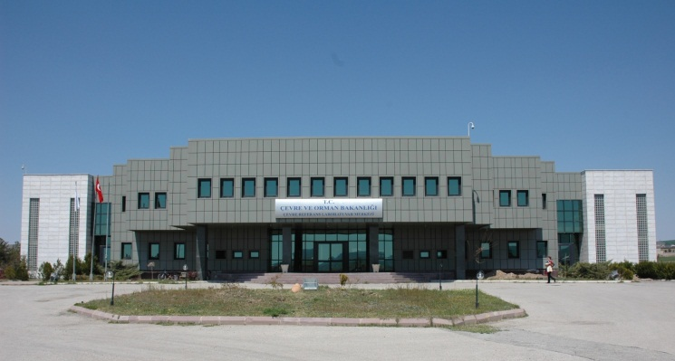
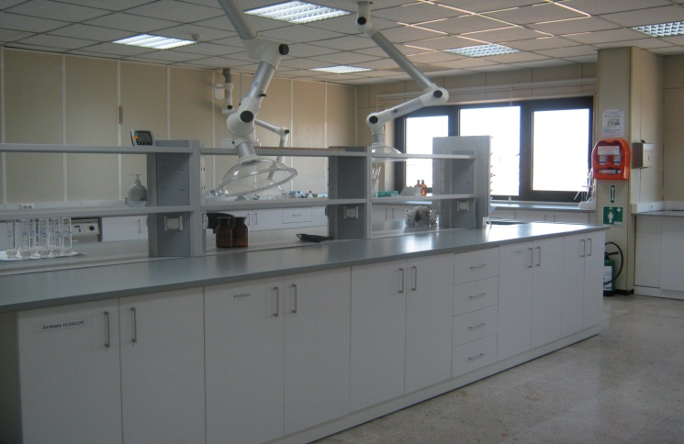
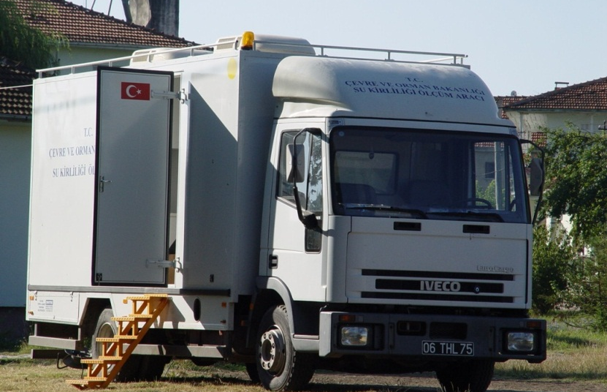
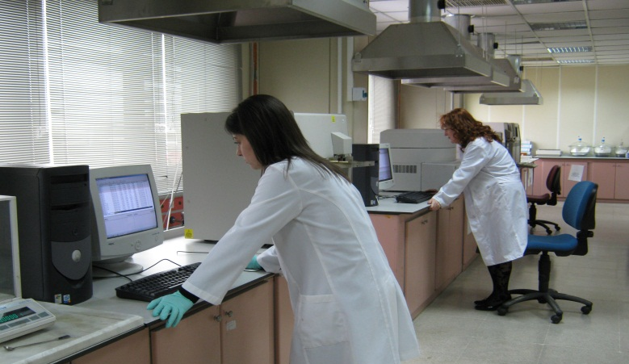
Ölçüm ve İzleme Dairesi Başkanlığı
Çevre Referans Laboratuvarı (ÇRL)
Bakanlığımız Çevre Yönetimi Genel Müdürlüğü bünyesinde faaliyetini sürdüren ÇRL, 1998 yılında kurulmuş olup, (51 parametre) olan akredite bir laboratuvardır. Bünyesindeki 3 adet seyyar su ve atık su laboratuvarı ile deniz, göl, akarsu ve arıtma tesislerinde denetim ve kirlilik izleme çalışmaları yapmaktadır.
www.lab-cevreorman.gov.tr

Slide 7
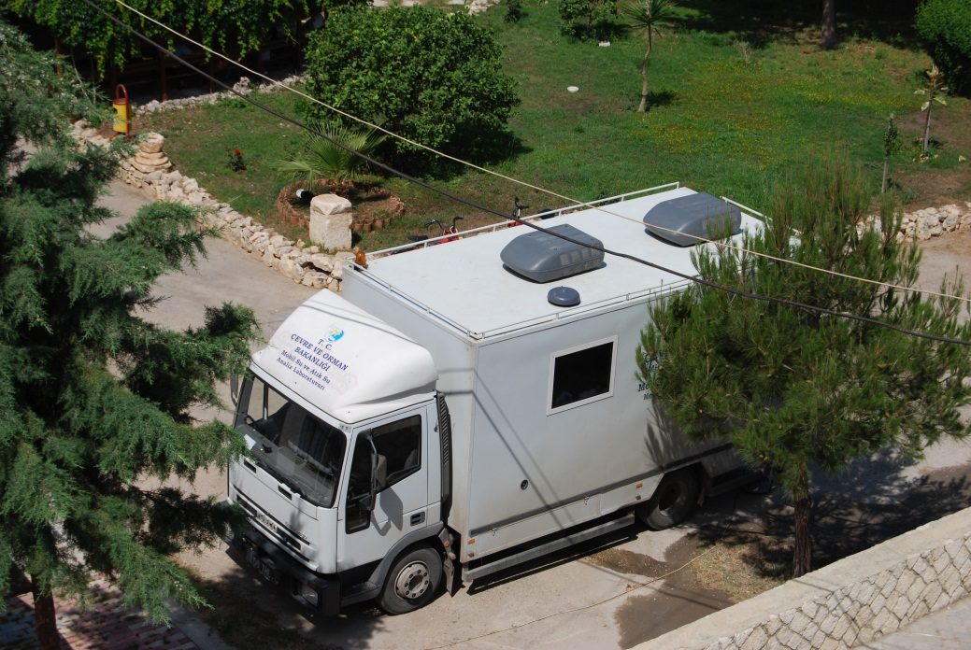
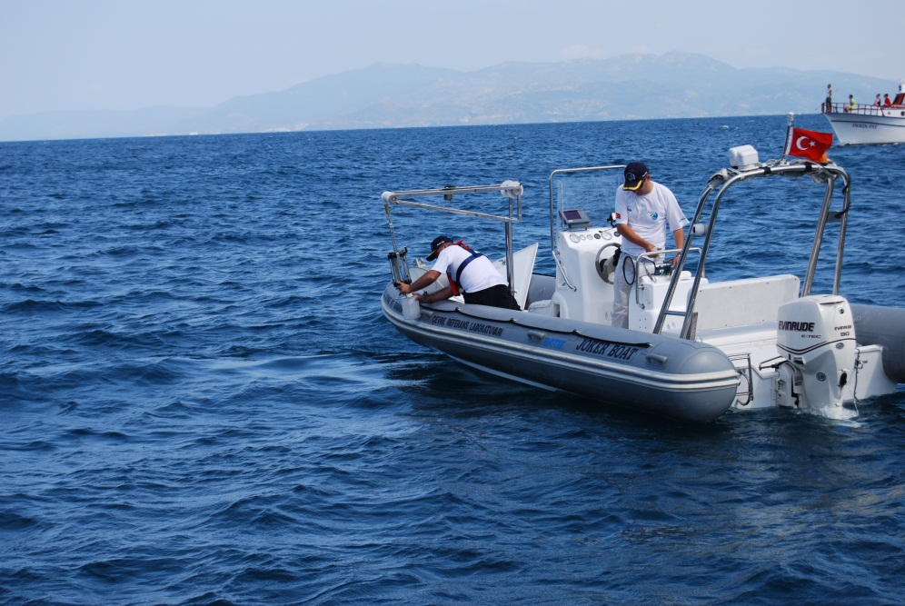
Ölçüm ve İzleme Dairesi Başkanlığı
Çevre Referans Laboratuvarı (ÇRL)
Seyyar Su ve Atık Su Laboratuvarı
Seyyar Su ve Atık Su Laboratuvarı, 3 adet seyyar analiz aracı ve 1 adet numune alma botu ile havzalarda ve denizlerde su kalitesi izleme ve tesislerde denetim faaliyetlerini sürdürmektedir.

Slide 8
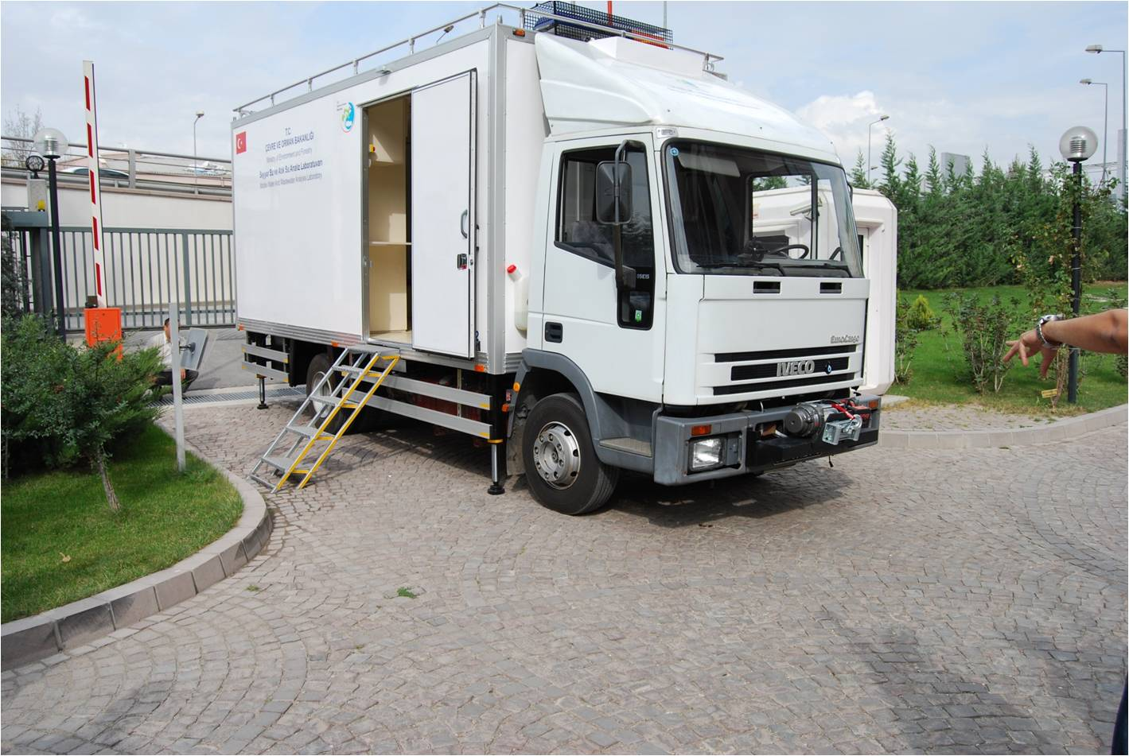

Slide 9
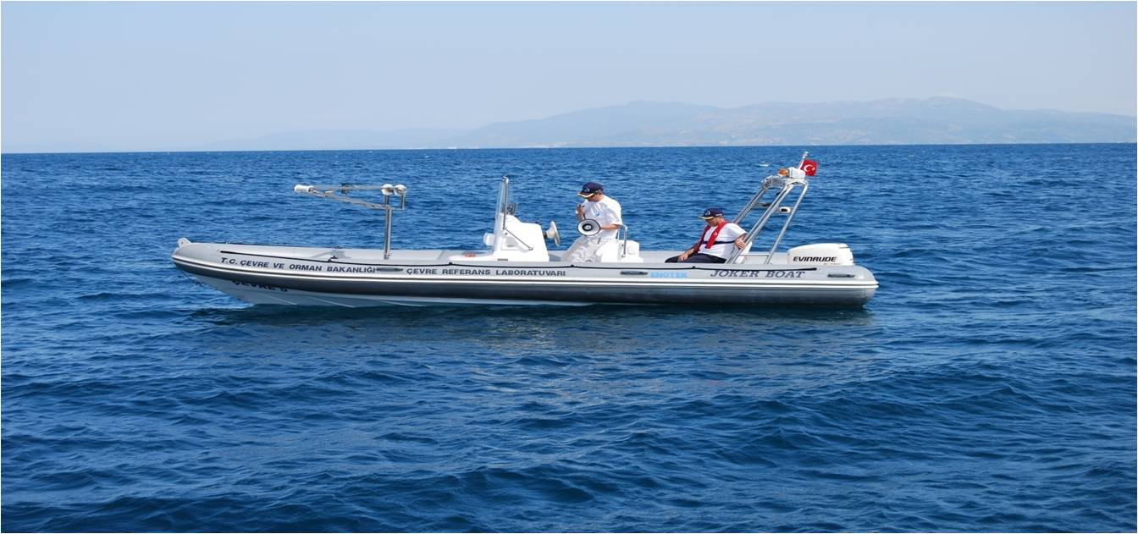

Slide 10
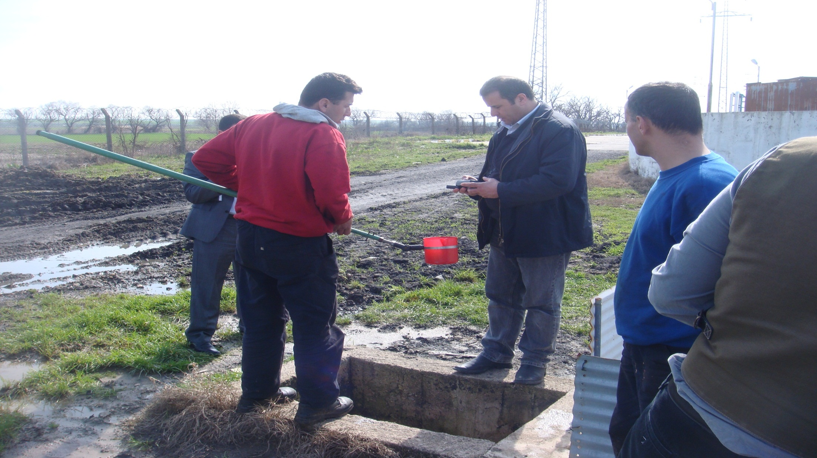

Slide 11
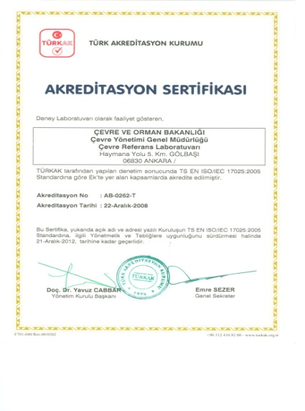
AKREDİTASYON
22 Aralık 2008 tarihinde Çevre Referans Laboratuvarı toplam 51 parametreden TÜRKAK tarafından akredite edilmiştir.

Slide 12
AKREDİTASYON
SU/ATIKSU/ELUAT matriksinde
Antimon: Sb, Arsenik: As,Kadmiyum: Cd, Krom: Cr, Cobalt:Co, Bakır: Cu, Demir: Fe, Kurşun:Pb, Alüminyum: Al, Baryum: Ba,
Bor: B, Gümüş: Ag, Sodyum: Na,Magnezyum: Mg, Manganez: Mn,
Molibden: Mo, Civa: Hg, Nikel:Ni, Selenyum: Se, Stronsiyum: Sr,
Kalay: Sn, Talyum: Tl, Çinko: Zn,Kalsiyum: Ca)
İyon Kromotografi Metodu ile Anyon Tayini (Florür: F-, Klorür:
Cl-, Sülfat: SO42-, Nitrat: NO3-,
Nitrit: NO2

Slide 13
AKREDİTASYON
KÖMÜR VE KOK matriksinde
Nem,Kül, Uçucu Madde tayini
Toplam Kükürt Tayini
Üst Isıl Değer Tayini
Kömür ve Kok -Analizlerin Farklı Esaslara Göre Hesaplanması
Bombalı Kalorimetre Metodu ile Sıvı Hidrokarbonlarda Isıl Değer Tayini

Slide 14
2011 YILI HEDEFLERİ
AKREDİTASYON
Kimya laboratuvarında; sülfür, sülfit ve Toplam Organik Karbon parametreleri ile,

Slide 15
Ulusal Hava Kalitesi İzleme Ağı
2005 yılında 36 adet 2007 yılında 45 adet hava kalitesi izleme istasyonu Bakanlığımız tarafından kurulmuştur.
2010 yılında 81 ilde 117 noktada hava kalitesi ölçümü yapılmaktadır.

Slide 16
Mevcut İstasyon Sayısı
ÇEVRE VE ORMAN BAKANLIĞI | 36 İstasyon (2005) 45 İstasyon (2007) 3 Mobil İstasyon (2005) Sağlık Bakanlığı tarafından (2008) kurulan ve Aralık 2009’da Bakanlığımıza devredilen 8 adet Ankara istasyonu İl müdürlükleri tarafından kurulan 10 istasyon (2005-2008) Payas /Hatay 1 İstasyon (2011)
İSTANBUL BÜYÜKŞEHİR BELEDİYESİ | 10 İstasyon (2007)
İZMİR BÜYÜKŞEHİR BELEDİYESİ | 6 İstasyon (2007-2008)
DİLOVASI OSB | 1 İstasyon (2007)

Slide 17
İstasyonlarda Ölçülen Parametreler
Kükürt dioksit (SO2),
Partiküler madde (PM10, PM2.5),
Azot oksitler (NO, NO2, NOx),
Ozon (O3),
Karbon monoksit (CO),
Meteorolojik parametreler (Rüzgar yönü, Rüzgar hızı,nem, basınç, sıcaklık)

Slide 18
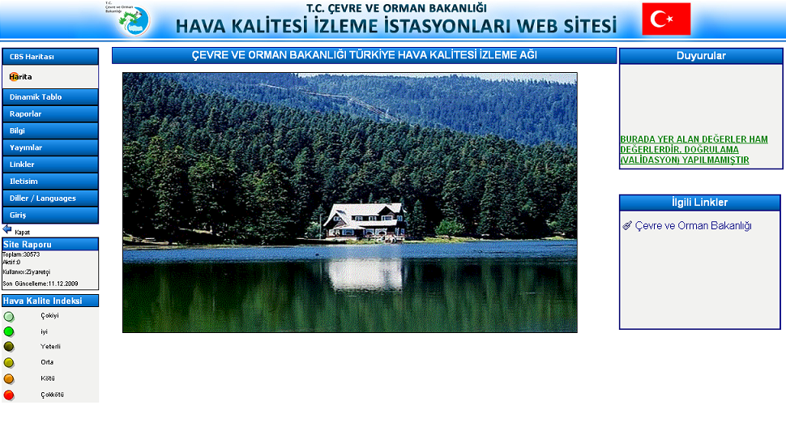
Halkı Bilgilendirme
www.havaizleme.gov.tr
mobil.havaizleme.gov.tr

Slide 19
Ulusal Su Kalitesi İzleme Ağı
2011 yılında havzalarda büyük su kütlelerinden başlamak üzere su kalitesi konusunda (SÇD gerekliliklerini de karşılayacak) izlenmesi gereken kirlilik parametreleri ve havzaları belirlemek amacıyla çalışmalara başlanılmıştır. Bu çalışmalar sonucunda ulusal izleme ağını oluşturmak hedeflenmektedir.
?????
Havza da yapılan faaliyetlere ilişkin belirlenen parametrelerin izlenmesi sonucu ortaya çıkan veriler toplanarak su kalitesi konusunda izlenecek politikaların belirlenmesinde değerlendirilecektir.

Slide 20
Endüstriyel Kirlilik İzleme
Sürekli emisyon ölçüm sistemleri,
Atıksu debisi 10.000 m³/gün ve üzerindeki arıtma tesislerinin sürekli ölçüm sistemleri ile online olarak izlenmesi,

Slide 21
Sürekli Emisyon Ölçüm Sistemleri Tebliği
  Sürekli emisyon ölçüm sistemlerinin kurulması, işletilmesi ve kalite güvence sisteminin oluşturulması ile ilgili ülkemizde net kriterler belirlenmemiştir.
  Bu Tebliğin amacı; sürekli emisyon ölçüm sistemlerinin kurulması, işletilmesi ve kalite güvence sisteminin oluşturulması ile ilgili uyulması gereken usul ve esasları düzenlemektir.

Slide 22
Anlık On-Line İzleme
2011 sonuna kadar 10.000 m³/gün ve üzerinde atıksu deşarjına sahip arıtma tesisleri çıkışlarında kurulan sürekli ölçüm sistemlerinin Bakanlık veri işletim merkezine entegrasyonunu gerçekleştirerek anlık olarak izlenmesini sağlamak,

Slide 23
Laboratuvar Yetkilendirmeleri
Veri amaçlarını karşılmayan ölçümlerin yapılması kaynak israfı anlamına gelmektedir. Bu amaçla elde edilen verilerin güvenilir ve sürekli olması gerekmektedir. Güvenilir olmayan bir veri ile kirliliğin önlenmesi/azaltılması için sağlıklı kararlar alınması mümkün değildir.
Uygun ölçüm metotları, numune alma, uygun cihaz seçimi, cihazların kalibrasyonları, karşılaştırmalı ölçümler sonuçların güvenilirliği açısından önem arz etmektedir.

Slide 24
Laboratuvar Yetkilendirmeleri
Çevre Ölçüm ve Analizleri Ön Yeterlik Belgesi → 2yıl → Akreditasyona başvuru.
Çevre Ölçüm ve Analizleri Yeterlik Belgesi → 4 yıl → Akredite.

Slide 25
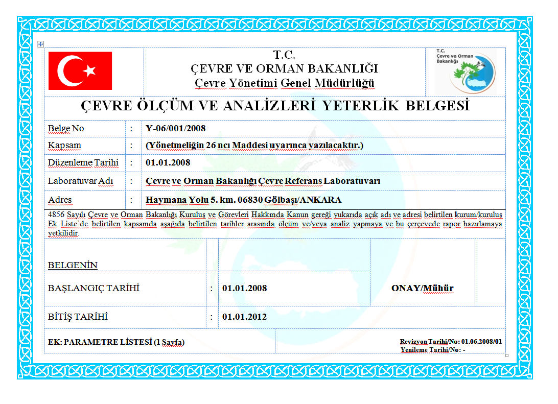
Laboratuvar Yetkilendirmeleri

Slide 26
MEVCUT DURUM
Ön Yeterlik Belgeli Laboratuvarlar 35
Yeterlik Belgeli Laboratuvarlar 98
Belgesi Askıda olan Laboratuvarlar 3
Kamu 38
Özel 98

Slide 27
2004/2010 Ön Yeterlik-Yeterlik

Slide 28
2004/2010 Kamu-Özel

Slide 29
LABORATUVAR DENETİMİ
Uzaktan Denetim
Yerinde Denetim
Bakanlıkça Düzenlenen Yeterlik Testi
Ulusal ve Uluslar arası Kuruluşlarca Düzenlenen Yeterlik ve Karşılaştırma Testi
Bir veya Daha Fazla Laboratuvara Numune Gönderme
Aylık Faaliyet Raporunda belirtilen faaliyetlere ilişkin analiz raporlarını sunma
Haberli ya da habersiz olabilir.
Kapsamda yer alan ölçüm veya analizlerin tamamı veya denetim personelince gerekli görülenlerin uygulanması

Slide 30
İşgücü-Yatırım
Çalışan Personel Sayısı :1350
Yapılan Yatırım:Yaklaşık 75-100 Milyon $

Slide 31
MEVCUT DURUM
Marmara Bölgesi 48
İç Anadolu Bölgesi 41
Doğu Anadolu Bölgesi 1
Güneydoğu Anadolu Bölgesi 6
Akdeniz Bölgesi 14
Karadeniz Bölgesi 3
Ege Bölgesi 23

Slide 32
Yeterlik Belgeli OSB
Çorlu Deri Organize Sanayi Lab.
Çerkezköy OSB Lab

Slide 33
İLGİNİZE TEŞEKKÜR EDERİM

